Slide 1

Cordova入门
熊威
2015-09-14

Slide 2
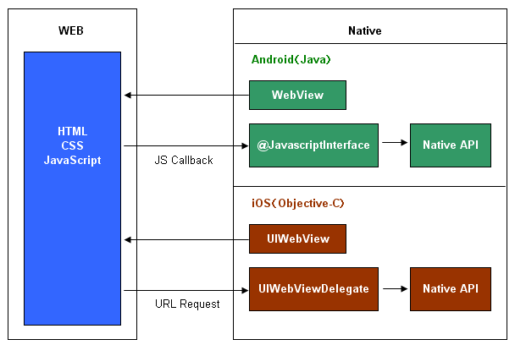
Cordova简介
百度百科
壳，桥
待预研：VS2015中开发Cordova

Slide 3
Cordova开发环境
\\192.168.1.221\公用文件\开发部\工具
node.js(0.12.7）[https://nodejs.org/en/download/releases/]
android SDK
android-studio
Java 1.7
环境变量： ANDROID_HOME， JAVA_HOME
npm： npm install -g cordova npm install -g plugman ......

Slide 4
Cordova项目初始化
创建项目 cordova create hello com.example.hello HelloWorld
cd hello
add添加平台，ls查看, rm删除 cordova platform add android
编译 cordova build 或者 cordova prepare , cordova compile $ cordova build android $ cordova build android –debug $ cordova build android --release
运行（平板需要开启开发者模式及驱动） cordova run android

Slide 5
Cordova插件加载
二维码扫描
cd hello
cordova plugin search barcode
cordova plugin add com.cordova.plugins.barcodescanner
添加使用代码
cordova prepare
相机使用
cordova plugin search camera
cordova plugin add cordova-plugin-camera
添加使用代码
cordova prepare

Slide 6
参考
http://cordova.apache.org/docs/en/5.1.1
https://github.com/apache/cordova-js
http://www.oschina.net/translate/visual-studio-and-apache-cordova

Slide 7
QA

Slide 8


